Slide 1
“ Місце і роль закладу позашкільної освіти в територіальній громаді ”
Назарик Н.В.,
В.о.директора ЦНТДЮТ
Рахівської міської ради
2024 р.

Slide 2
Позашкільна освіта є цінною для держави, суспільства, громади, дітей, батьків
Саме позашкільна освіта допомагає розвинути здібності і таланти дитини, які можуть бути корисними для неї як зараз, так і в дорослому житті, при виборі майбутньої професії.
Керівник гуртка у закладі позашкільної освіти має докласти великих зусиль, щоб до нього йшли діти. Не буде дітей – не буде роботи, не буде творчої та обдарованої молоді – не буде майбутнього України.
В умовах сьогодення практика засвідчує необхідність актуалізувати питання позашкільної освіти, адже функціонування позашкільного закладу в умовах децентралізації відповідає на свої виклики, оскільки має бути створений баланс між інтересами дітей, батьків, правом вибору того чи іншого гуртка, де хоче навчатися дитина.

Slide 3
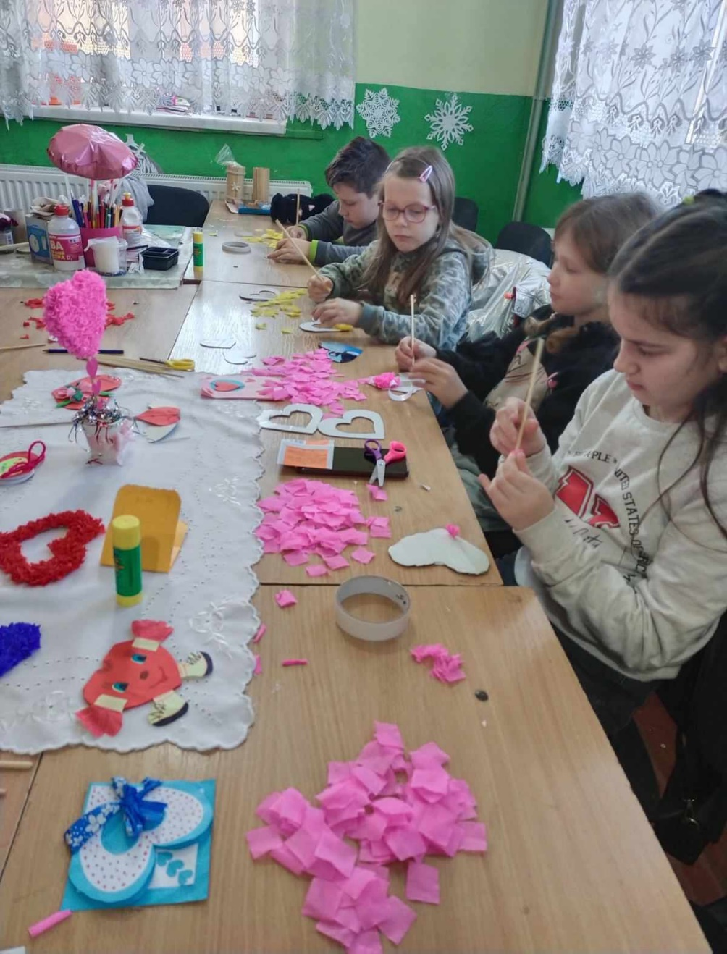
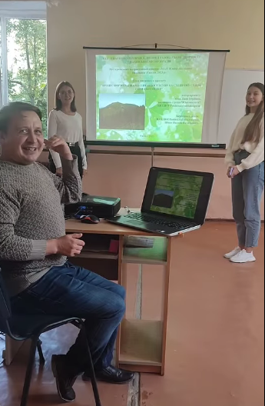
1. Освітня функція

Slide 4
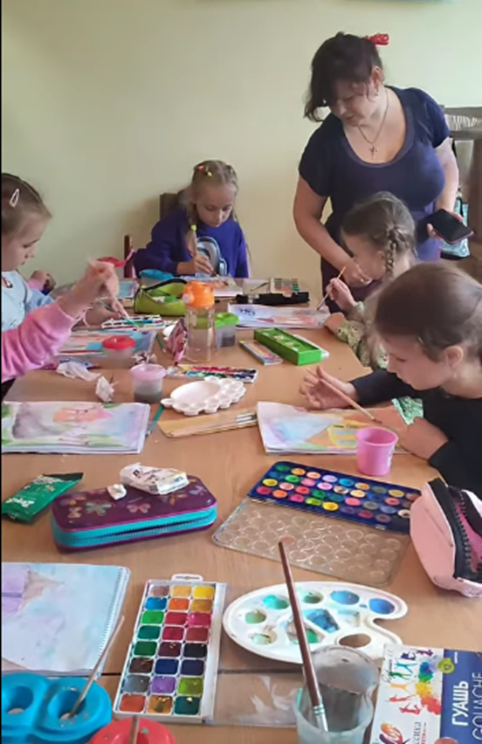
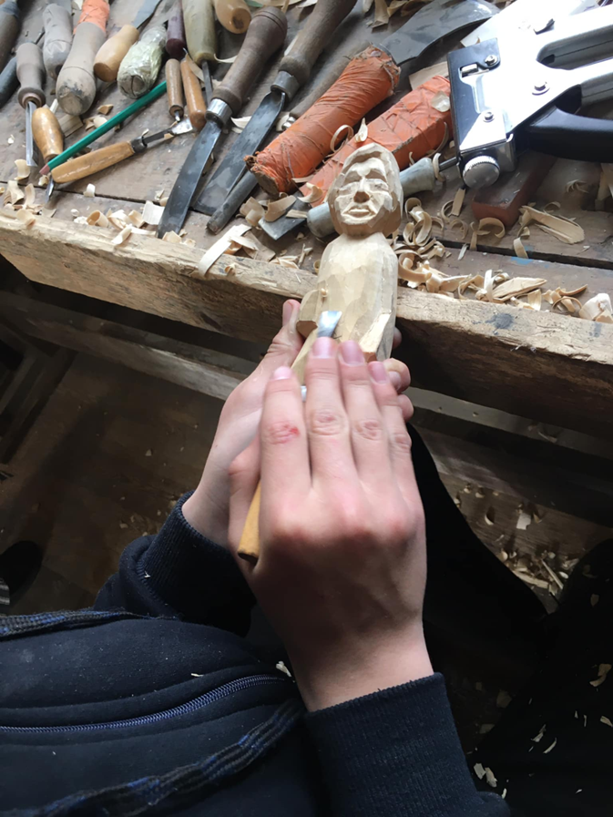
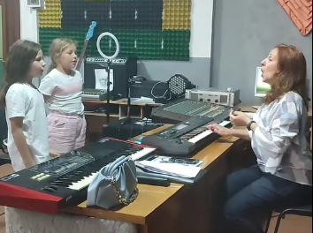

Slide 5
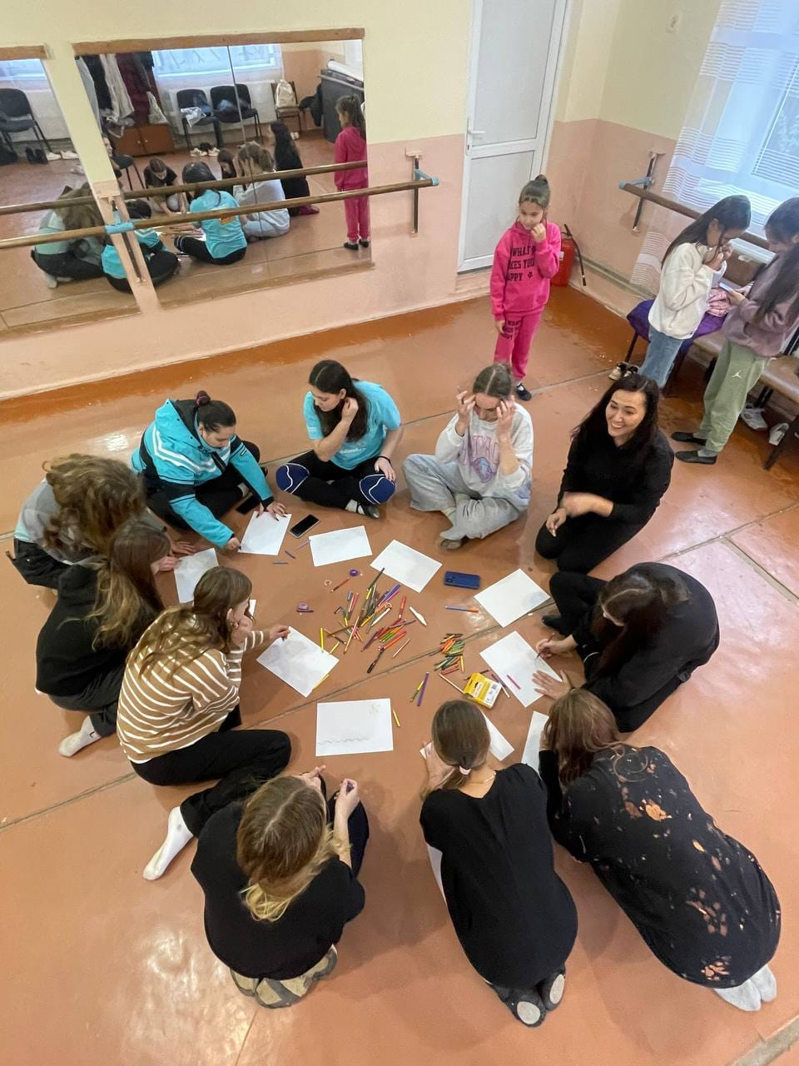
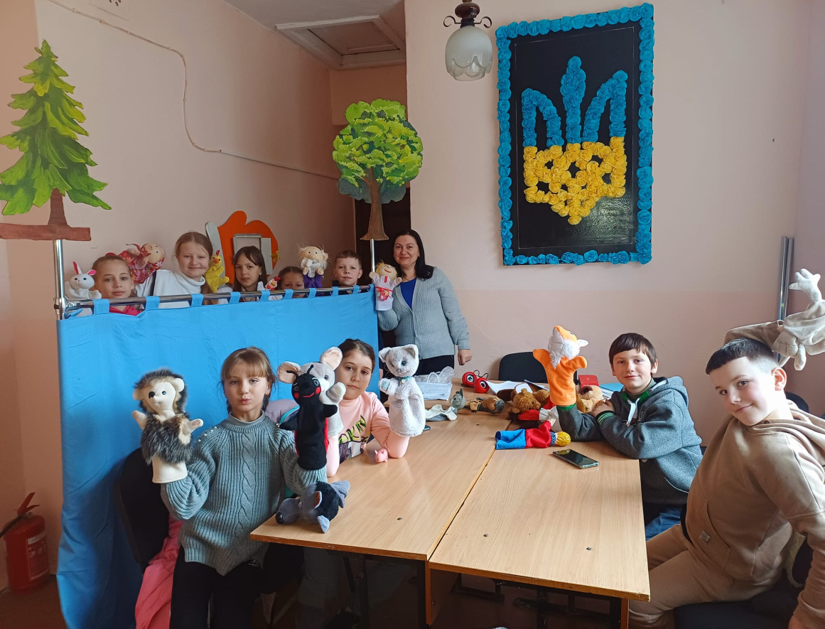
2. Соціалізація і виховання

Slide 6
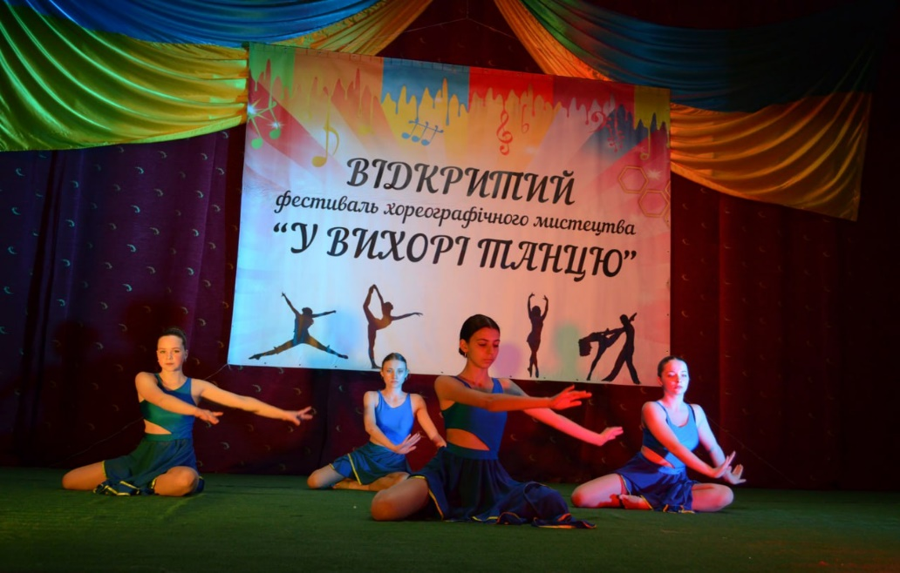
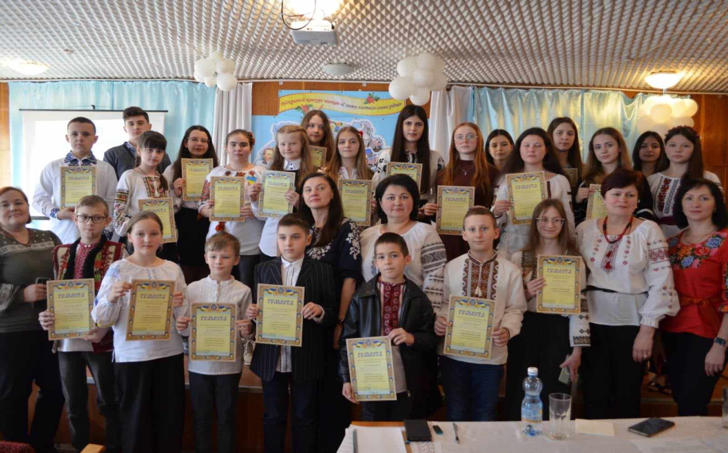
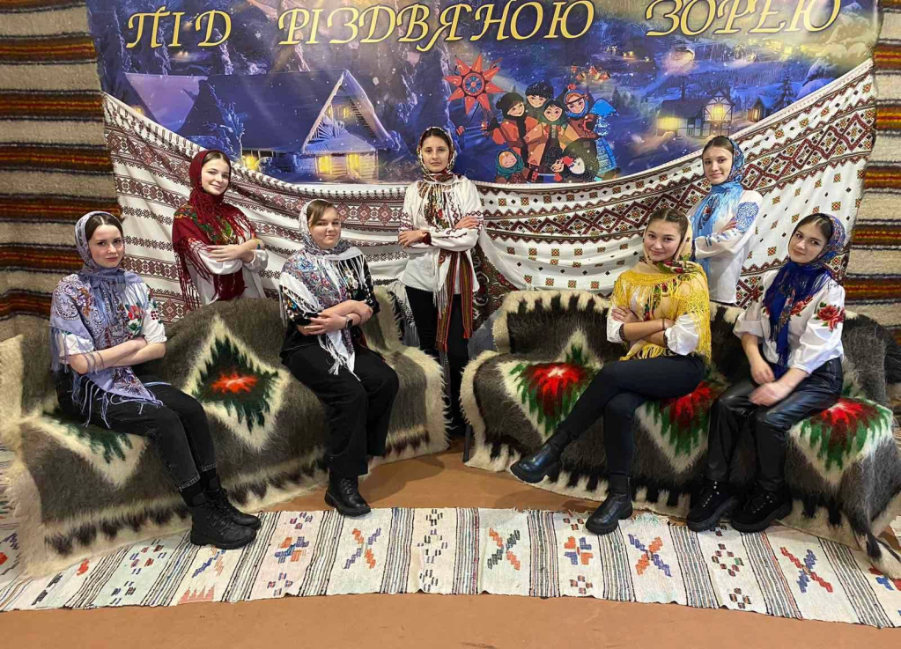
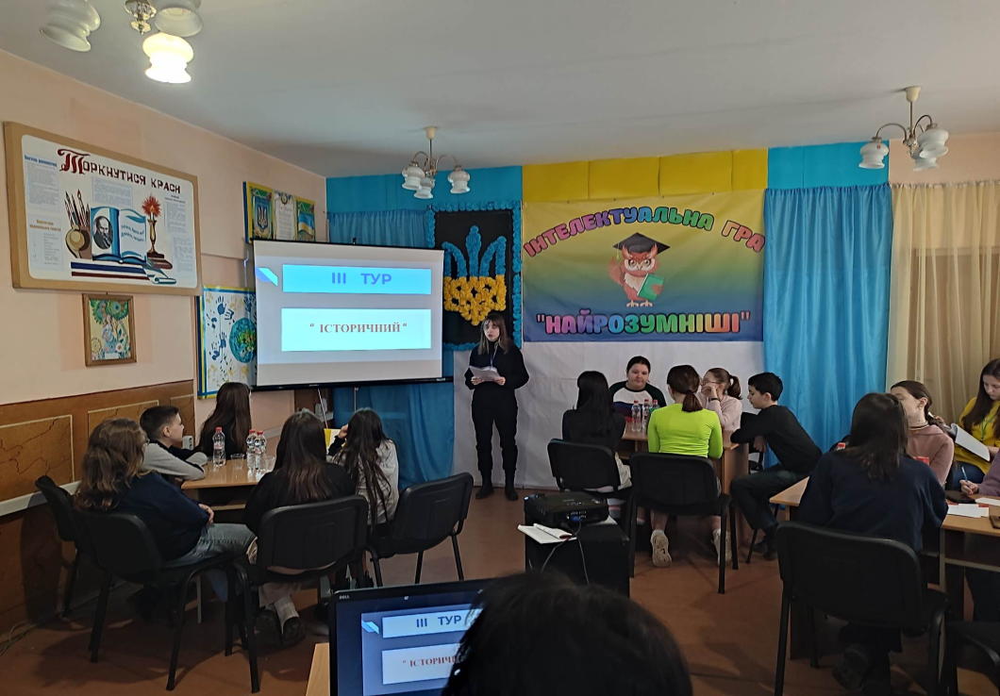
3. Культурний центр громади

Slide 7
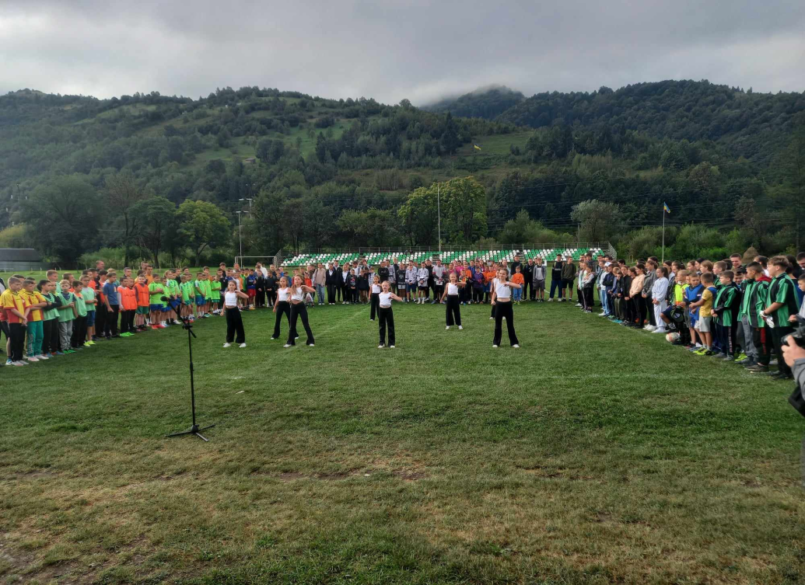
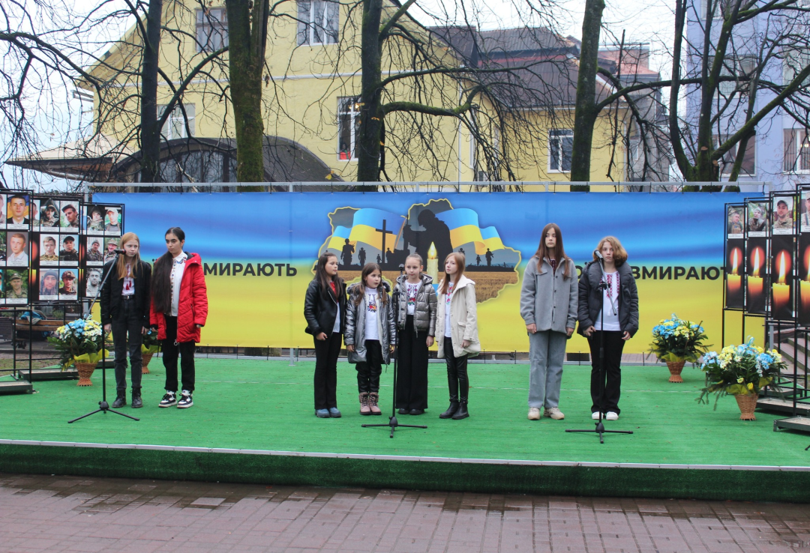
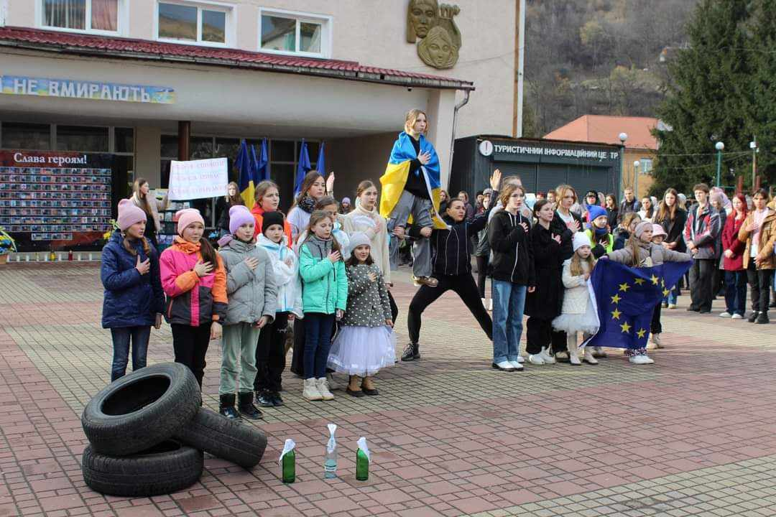
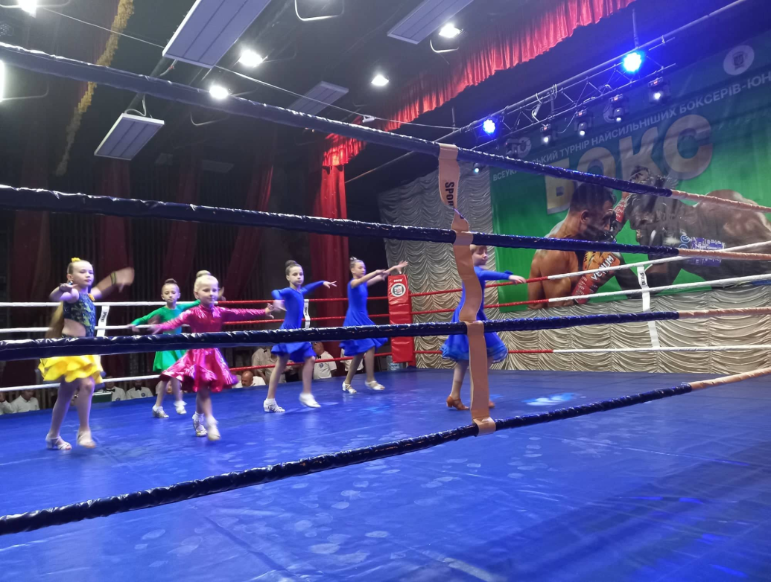

Slide 8
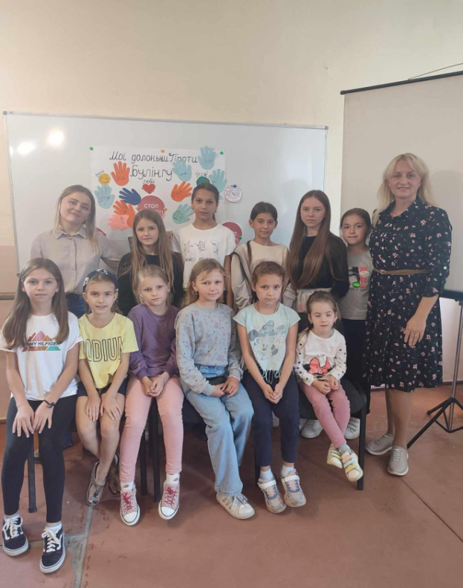

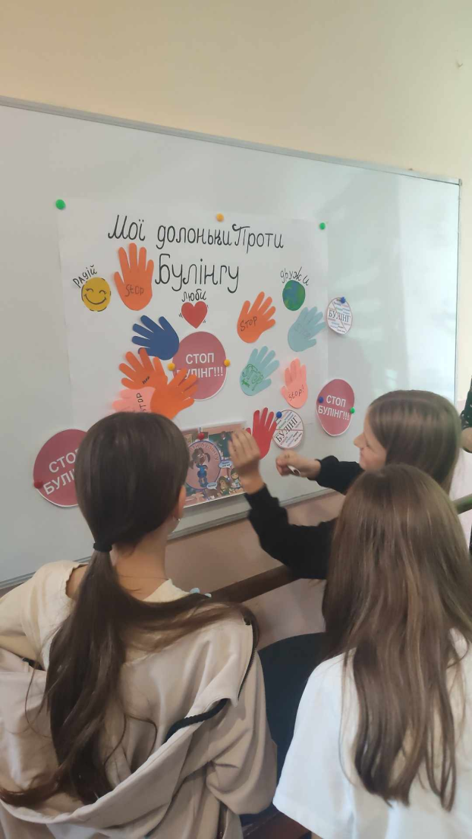
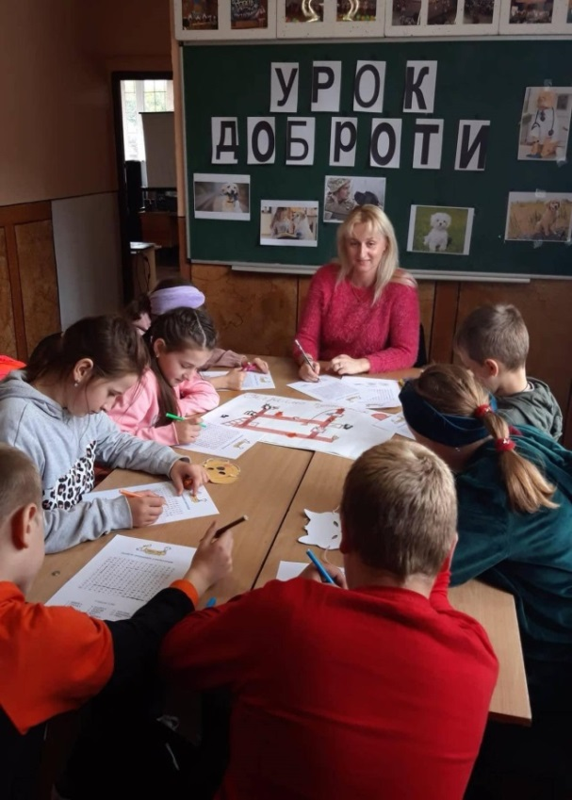
4. Профілактика негативних явищ

Slide 9

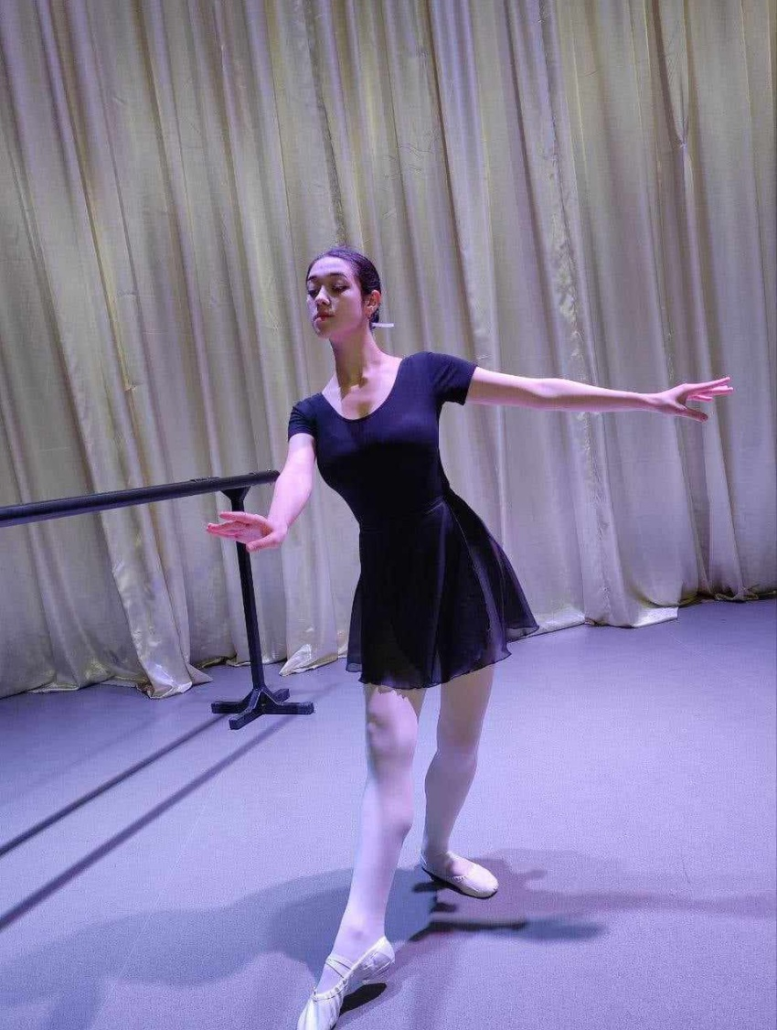

5. Професійне орієнтування

Slide 10
Виклики та перспективи інтеграції позашкільної освіти в місцеве самоврядування
1. Недостатня матеріально-технічна база та фінансування
2. Брак кваліфікованих фахівців
3. Важливим чинником щодо ефективної системи позашкільної освіти, як простору інтеграції освітньої спільноти та територіальної громади, є створення партнерської системи взаємодії різнорівневих освітніх закладів, наукових установ, закладів культури

Slide 11
висновок
Позашкільні заклади в територіальній громаді — це не просто освітні установи. Вони є важливими осередками соціального, культурного і громадського життя, що сприяють гармонійному розвитку особистості, зміцненню громади та формуванню активних і відповідальних громадян, які відбудовуватимуть Україну та освічену націю. Тому підтримка і розвиток таких закладів має бути одним із пріоритетів у діяльності місцевого самоврядування.

